Slide 1



We are mustrust!
+
+
Notes:
Photo by fauxels from Pexels

Slide 2

1
项目介绍
Contents
2
技术依据
3
创新点与前景分析
Notes:
Photo by Anna Shvets from Pexels

Slide 3


项目介绍——Rust
内存安全性：Rust通过所有权系统、借用检查器和生命周期管理等机制，确保在编译时避免内存安全问题，如空指针、野指针、数据竞争等
并发性：Rust内置了轻量级的线程模型和消息传递机制，使并发编程更加容易和安全
Rust 是一门系统级别的编程语言，它旨在解决C/C++等语言在系统级编程中常见的安全性和并发性等问题。
传统的系统级编程语言如C/C++在处理内存安全性和并发性时存在许多挑战，如空指针、数据竞争等问题。而Rust的设计目标之一是通过强大的类型系统和所有权机制解决这些问题，提高代码的安全性和可靠性。
性能：Rust的性能与C/C++相当，甚至在某些情况下更好。它通过零成本抽象和内联优化等技术实现高性能
模式匹配：Rust拥有强大的模式匹配功能，可用于处理复杂的数据结构和状态转换，使代码更加清晰和可维护。
生态系统：Rust拥有活跃的社区和丰富的库，可以轻松地与其他语言进行集成，并提供各种功能强大的工具和框架，如Cargo构建系统等。

Slide 4
为什么要选择Rust
C语言存在的问题：
空指针引用
释放内存后再使用
返回悬空指针
内存泄漏
超出访问权限

Slide 5
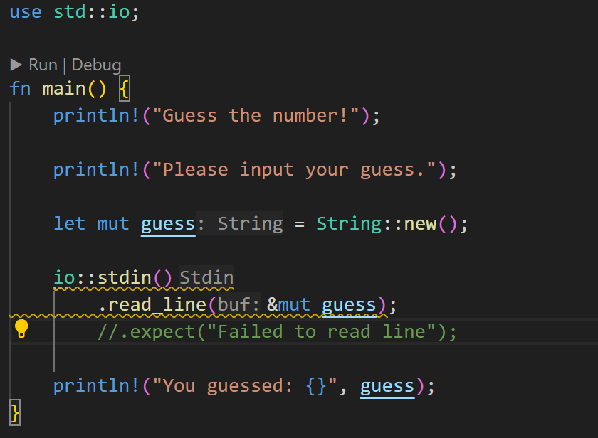
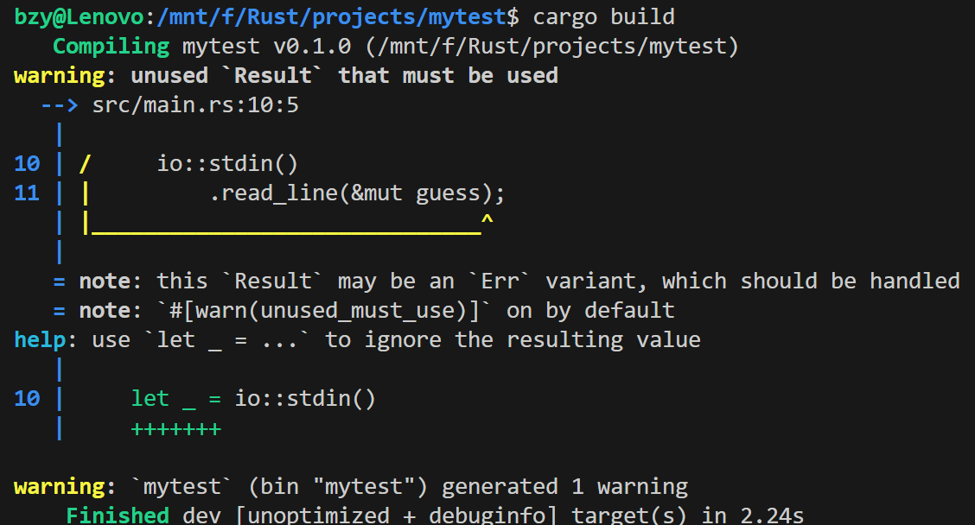
为什么要选择Rust
所有权机制（Owership）(C++ unique_ptr)、生命周期
严格的要求与详细的错误信息处理潜在的错误
——在编译时报错解决潜在的问题要比在运行时出现问题找bug友好得多
强大的Cargo
帮组我们管理项目
在不同操作系统上的命令相同

Slide 6
技术依据——尝试用Rust写链表
Box智能指针：同一时刻只能有一个可变引用
Option枚举：Some，None
take()方法：从Option中取出值，为原来的Option变量留下None值
as_ref()与as_mut()方法：返回Option包含对象的不可变/可变引用
unwrap()方法：Option值不为None时，获取值的所有权，否则引发panic

Slide 7
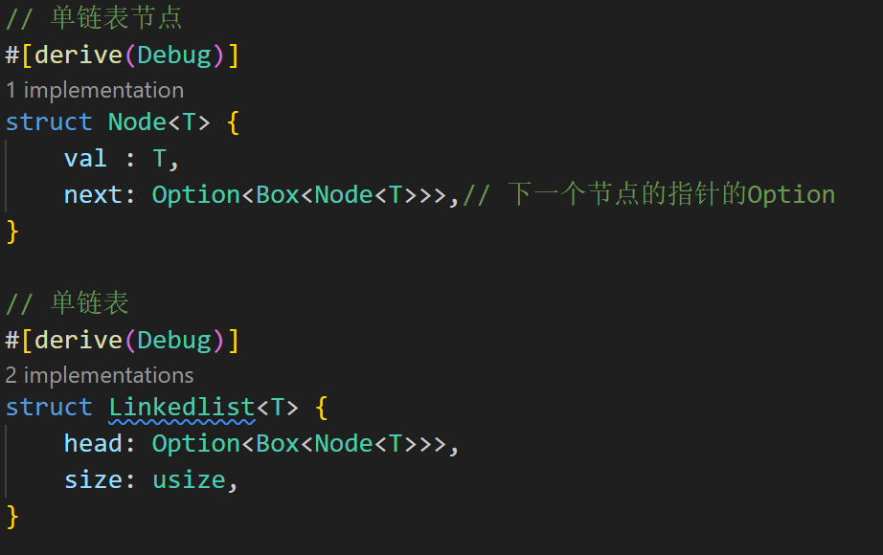
技术依据——Rust链表的定义

Slide 8
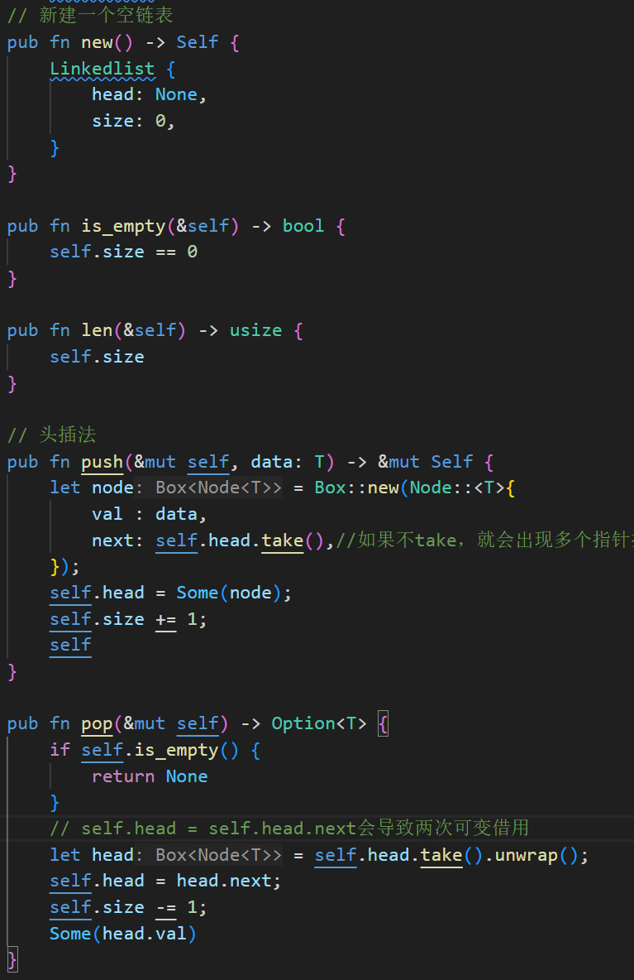
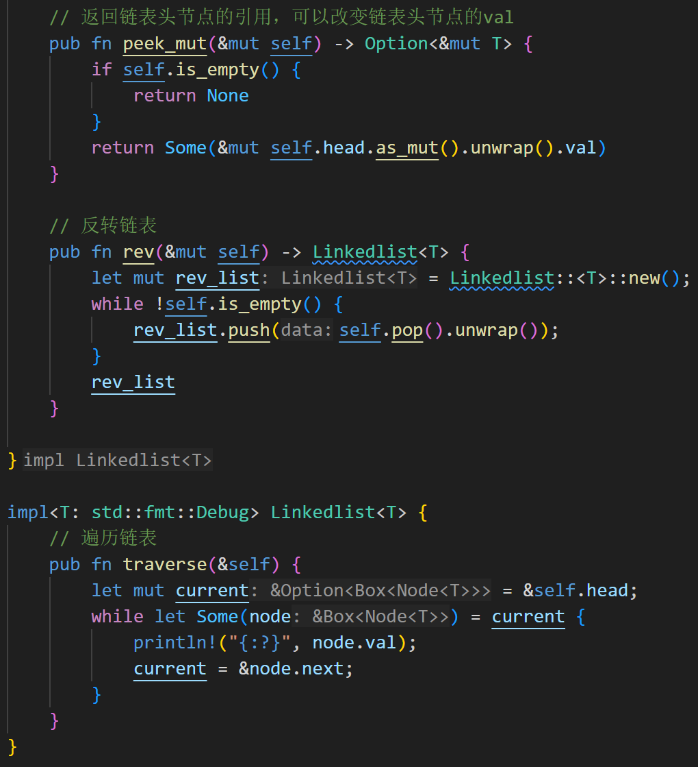
技术依据——Rust链表的常用方法

Slide 9
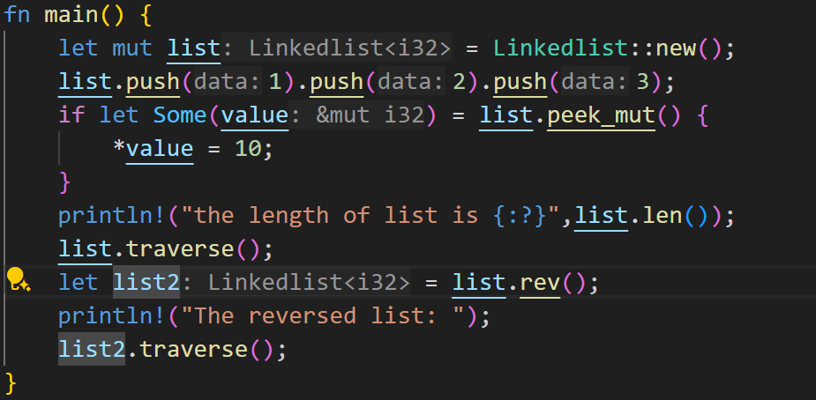
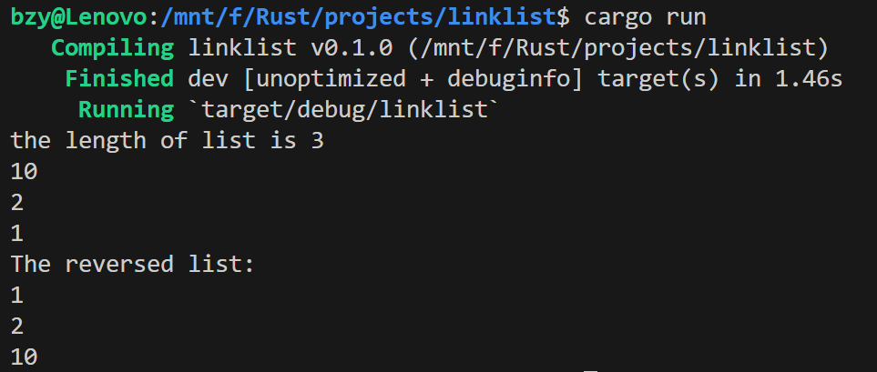
技术依据——Rust链表的测试

Slide 10

Thank You
Notes:
Photo by Sebastian Herrmannon Unsplash

